Slide 1
Teste de McNemar
Aline okipney
Fernanda M. D. spagnuolo Moreira
Ingrid eyng thiel

Slide 2
Conceito
O teste de McNemar para a significância de mudanças é particularmente aplicável aos experimentos do tipo "antes e depois" em que cada sujeito é utilizado como seu próprio controle e a medida é efetuada em escala nominal ou ordinal

Slide 3
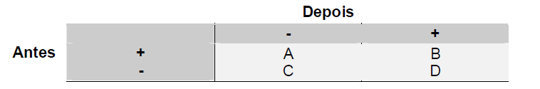
Teste de McNemar
Tabela 2x2: representa o primeiro e o segundo conjunto de respostas dos mesmos indivíduos
A+D representa o número total de elementos que acusaram alguma modificação, a expectativa, sob a hipótese de nulidade, é de que 1/2 (A + D) acuse modificações em um sentido e 1/2 (A + D) no outro sentido.
A e D: mudanças entre a primeira e a segunda resposta
B e C: nenhuma mudança ocorre

Slide 4
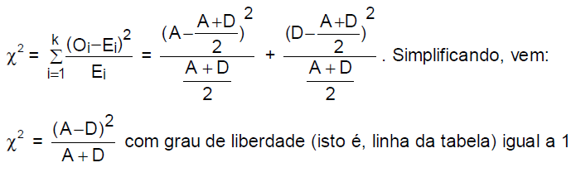
Hipótese nula
Para hipótese nula ser verdadeira → PA = PD
O teste qui-quadrado é utilizado para testar a hipótese nula
Oi: número observado de casos na categoria ‘i’
Ei: número esperado de casos nesta mesma categoria

Slide 5

Correção de Continuidade
A correção torna-se necessária porque uma distribuição contínua, no caso, o qui-quadrado está sendo usada para aproximar uma distribuição discreta.
Quando todas as freqüências esperadas são pequenas, esta aproximação pode não ser boa.
A correção de continuidade (de Yates) é uma tentativa de remover esta fonte de erro.
incluindo a correção de Yates fica:

Slide 6
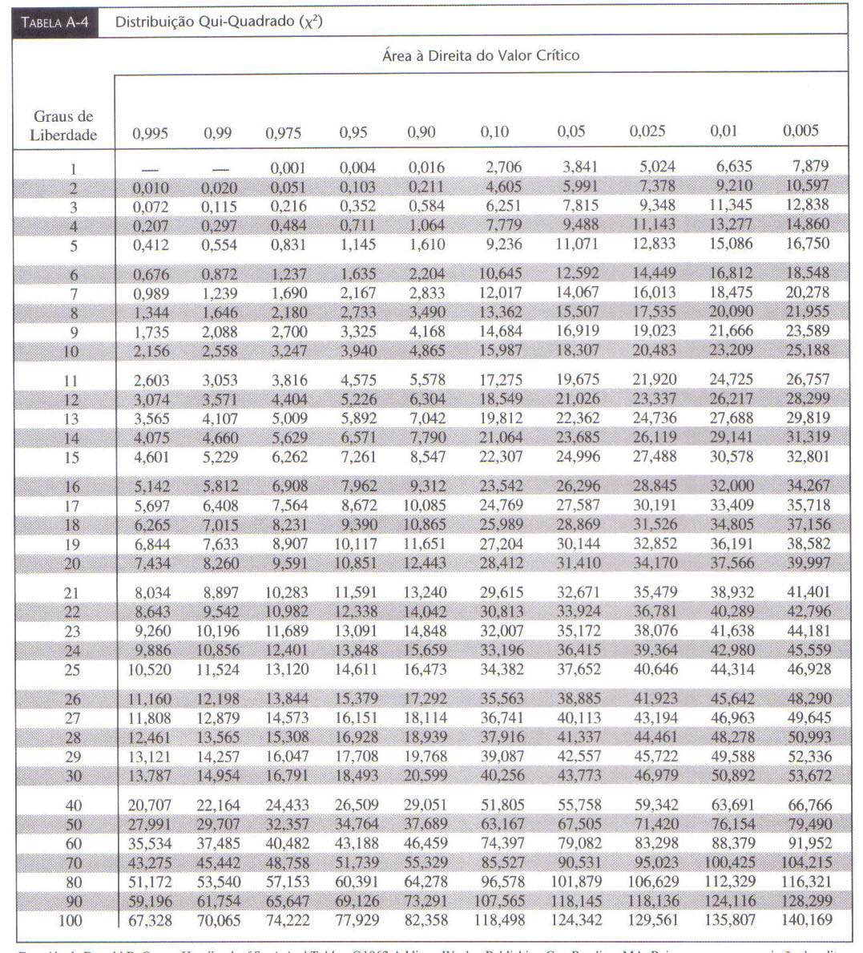
Tabela

Slide 7
Valor calculado x Valor tabelado
Se o valor de X² obtido no cálculo for maior ou igual o valor tabelado, rejeita-se a hipótese nula
Se o valor de X² obtido no cálculo for menor que o valor tabelado, rejeita-se a hipótese alternativa

Slide 8
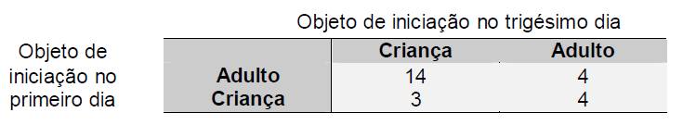
Exemplo 1
Um psicólogo infantil está interessado em observar a iniciação de contatos sociais em crianças. Ele observou que crianças que são novas em uma escola maternal estabelecem contatos interpessoais com adultos ao invés de com outras crianças. Ele prevê que à medida que se familiarizam com o ambiente as crianças estabelecem contatos interpessoais com outras crianças. Para testar esta hipótese ele observa 25 crianças nos seus primeiros dias em uma escola maternal e então categoriza suas primeiras iniciações de contatos sociais em: se foi dirigido a um adulto ou se foi dirigido a outra criança. Ele observa também depois de elas estarem na escola por um mês.

Slide 9

Exemplo 1
A tabela mostra que o valor da distribuição qui-quadrado com 1 grau de liberdade e probabilidade de 5% (α=0,05) é 3,84.
Como o valor calculado é maior do que o valor tabelado, rejeita-se H0.
Portanto, as crianças apresentam tendência significativa para mudar seu objeto de interesse de adulto para criança após 30 dias de aula.

Slide 10

Exemplo 2
Para verificar a eficácia de um tratamento contra peste negra, 25 paciente infectados foram analisados, apresentando: 14 pioras no estado, 4 melhoras, 3 em situação estável permaneceram e 4 em situação crítica continuaram nesse estado. Teste se o tratamento é eficaz

Slide 11
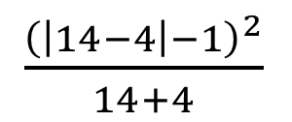
Exemplo 2
= 4,5
Rejeita-se a hipótese nula, pois o McNemar qui-quadrado é maior que o valor tabelado (3,84)
Existe diferença antes e depois do tratamento

Slide 12
Obrigada

